Slide 1
Projet Management Participatif & Intelligence collective
Bienvenu à la réunion de lancement du PROJET I.CARE

Slide 2
Sommaire
« Le projet, pourquoi ? Dans quel contexte ? »
Périmètre du projet
Les prestations
Le rôle de l’ANFH dans ce projet

Slide 3
« Le projet, pourquoi ? Dans quel contexte ? »
01
Nouvelles approches du Management dans le cadre de la transformation des établissements :
S’appuyer sur les dynamiques d’équipe
Favoriser la coopération
Résoudre des situations problématiques

Slide 4
« Le projet, pourquoi ? Dans quel contexte ? »
01
Le projet c’est quoi ?
Un dispositif d’accompagnement et de formation à disposition des encadrants (médecins/cadres) et des équipes
Apporte des compétences en management
Permet l’échange dans un but commun
Permet un apport contributif des équipes
Intègre les équipes dans l’élaboration des solutions

Slide 5
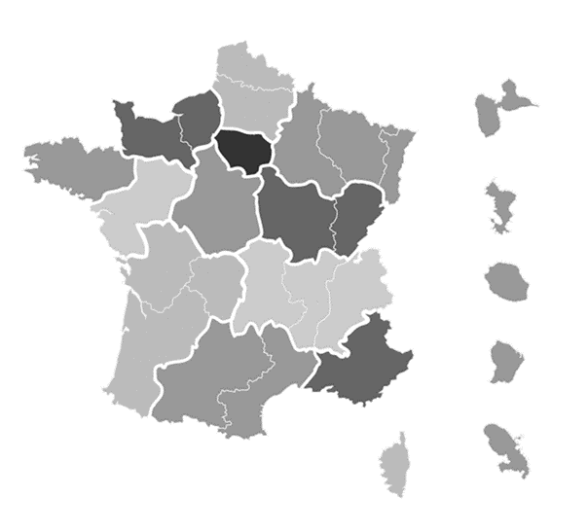
Périmètre du projet
02
Ouvert à tous les établissements adhérents des régions :
Auvergne – Rhône – Alpes
Corse
Provence-Alpes-Côte-D'azur
Occitanie

Slide 6
Périmètre du projet
02
Le choix des prestations :
Sensibilisation
Formation
Accompagnement collectif
Accompagnement individuel si besoin
Démarche appréciative (Appreciative Inquiry)
ou / et
Co-développement

Slide 7
L’intelligence collective
03

Slide 8
L’« Appreciative Inquiry »
03
Théorie émanant de l’hôpital de Cleveland
Méthode d’accompagnement du changement
Nourrie par le courant de la psychologie positive
Présente en France depuis 2004
Une rupture avec l’approche traditionnelle pour la résolution de problèmes
Fait reposer le changement sur les réussites, les ressources et les forces existantes des organisations
Démarche contributive

Slide 9
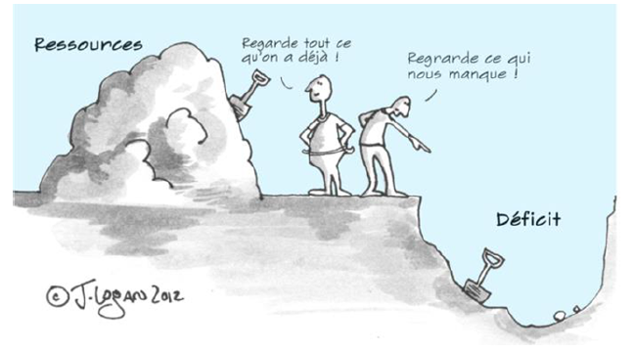
Une posture dans chaque situation
03

Slide 10
L’« Appreciative Inquiry »
03
« Chaque entreprise, homme, système, a quelque chose qui fonctionne bien, qui lui donne vie, efficacité et assure ses réussites. » David Coperrider
Permet de comprendre et reconnaitre ce qu’il y a de meilleur autour de nous.
Nourrit le dialogue interne, stimule la vision et la créativité des équipes.
Remplace les diagnostics, les critiques et les points de vue négatifs en se focalisant sur le positif.
Affirmer les forces, les réussites et les potentiels

Slide 11
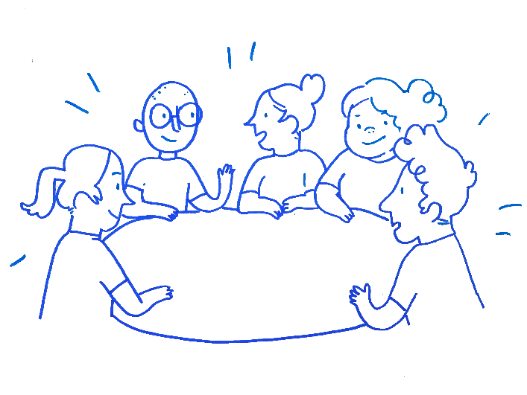
L’« Appreciative Inquiry »
03
Appréciative Inquiry, Management Participatif et Intelligence Collective, quel lien ?
Méthode collective
Impulsée par des décisionnaires
Méthode hautement participative et contributive
Incite à l’action : propositions d’actions
Echanges et réflexions collectives
Accélère les changements positifs

Slide 12
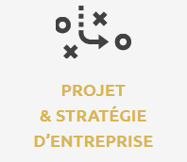
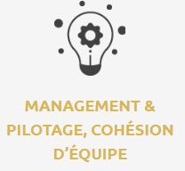
Bénéfices de la démarche pour chaque participant
03
Stimuler la vision et la créativité, cultive l’optimisme,
Permet un retour aux valeurs.

Slide 13
03
Prestations
 | Appreciative Inquiry | Co-développement
Sensibilisation
Formation praticiens
Accompagnement équipe
Accompagnement individuel

Slide 14
Des prestations AI à la carte
Sensibilisation à la démarche appréciative 1 | S’approprier une méthode de management innovante Favoriser le changement collectif et individuel 1 jour
Formation de praticiens à la démarche Appréciative 2 | Permettre aux stagiaires de déployer la démarche appréciative Inquiry au sein de leur institution Mettre en pratique une démarche appréciative dans le cadre de conduite de projet 2 jours + 2 jours
Accompagnement d’une équipe à la démarche appréciative 3 | Mettre en pratique la démarche dans le cadre d’un dysfonctionnement, de difficultés liées à un projet commun ou de tensions interpersonnelles. 8 à 20 jours
Accompagnement individuel dans le cadre du déploiement d’une démarche appréciative 4 | Appréhender son positionnement au sein de l’institution Assurer ses fonctions d’encadrant Gérer son équipe et promouvoir la cohésion au sein de son équipe Mettre en valeur les performances collectives et les réussites Fixer des objectifs individuels et collectifs entre 8 et 10 séances de 2h

Slide 15
Le « co-développement »
03
Né au Québec en 1997 de la rencontre d’un chercheur et d’un hospitalier
Approche d'apprentissage qui mise sur les interactions entre les participants et l'intelligence collective.
Composé d’un groupe de pairs
Partager des problématiques professionnelles
Apprendre ensemble
Processus structurant la parole et l’écoute (en 6 étapes)
Evoluer ses propres modèles d'action et de décision

Slide 16
Le « co-développement »
03
« Le groupe de co-développement professionnel est une approche de développement pour des personnes qui croient pouvoir apprendre les unes des autres afin d’améliorer leurs pratiques…»
A. Payette et C. Champagne
Cultiver une « intelligence collective » grâce à un processus :
En plusieurs étapes
Structurant la parole, l'écoute et la réflexion
Incitant à l'action
L’enjeu n’est pas d’accéder à un consensus, mais bien de laisser se révéler tous les angles de vue :
Crée de la vitalité
Elargir son point de vue : rechercher des réponses au-delà des solutions et réflexes habituels

Slide 17
Le « co-développement »
03
Le déroulé :
Chaque participant devient « client » pour exposer l’aspect de sa pratique à améliorer
Le reste du groupe adopte une posture de « consultant » pour l’aider dans sa réflexion
Les Bénéfices attendus :
favorise l’écoute active/attentive
favorise l’expression des expériences, du vécu, selon les références de chacun = angle de vue divers et variés
incite à l’action
Mettre en perspective des perceptions différentes

Slide 18
Le « co-développement »
03
Co-développement et intelligence collective : quel lien ?
Nourrit un dialogue interne positif au sein d’une équipe, d’un service, d’un établissement, d’un groupe de professionnels.
Contribue à l’amélioration des pratiques et à une meilleure résolution des problèmes.
Favorise l’écoute, le questionnement, l’analyse réflexive.
Renforce les communautés de pairs.

Slide 19
Bénéfices de la démarche pour chaque participant
03
Se sentir soutenu, gagner en efficacité et en confort.
Renforcer son autonomie et consolider son identité professionnelle

Slide 20
MANAGEMENT PARTICIPATIF ET INTELLIGENCE COLLECTIVE
Le CODEV à la carte
Sensibilisation au Co-Développement 1 | Découvrir la méthode de Co-Développement (6 étapes) Découvrir les effets du Co-Développement (levier managérial) 1 jour
Formation des animateurs/praticiens au Co-Développement 2 | Apprendre et comprendre les bases théoriques de la méthode de Co-Développement (savoirs) Se former à son utilisation (savoir-faire) 4 jours séquencés en demi-journées
Accompagnement À la méthode de « Co-Développement » au sein d’un service, d’une unité, d’un pôle 3 | Être capable de mettre en pratique les étapes de la méthode Adopter une posture qui engage les collaborateurs Mobiliser l’intelligence collective au service de l’équipe Ecouter et favoriser l’expression des collaborateurs 6 jours

Slide 21
Le rôle de l’ANFH
04
Achat et mise à disposition des prestations
Liens entre l’établissement et les prestataires
Animation et organisation de réunions
Suivi projet
Capitalisation
Financement
Projet ANFH
Mise en relation avec les prestataires
Mise en œuvre
Lettre d’engagement
Présentation du projet aux établissements
Suivi de la réalisation des prestations

Slide 22
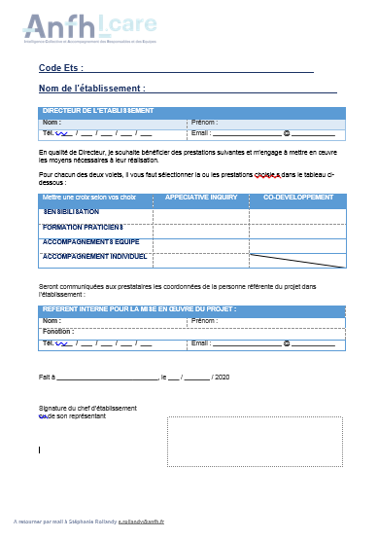
Pour bénéficier des prestations
04
Compléter et retourner le bulletin d’engagement à votre délégation
Contact
Stéphanie Rollandy
Chargée de projet I.Care
s.rollandy@anfh.fr

